Slide 1
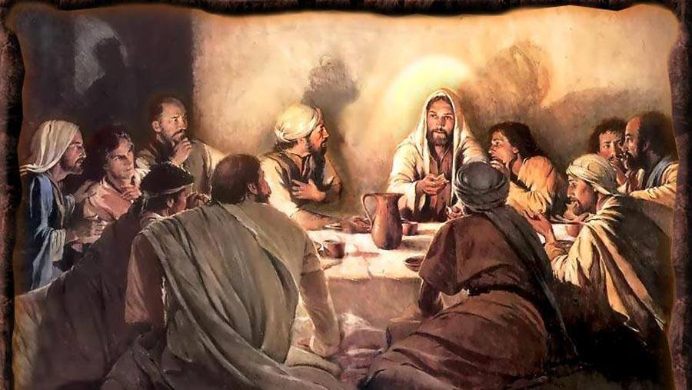
活出信心与盼望的人生 约/John 14：1-4

Slide 2
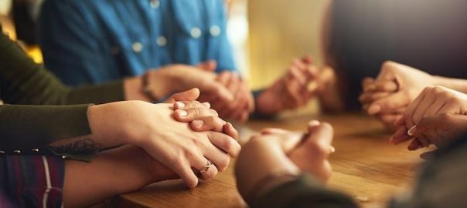
祈祷/Prayer

Slide 3
一、门徒的忧愁 你们心里不要忧愁，你们信神，也当信我。 约/John 14：1 逾越节以前，耶稣知道自己离世归父的时候到了，他既然爱世间属自己的人，就爱他们到底。 约/John 13：1

Slide 4
1、门徒内心的失落和无助 6西门彼得问耶稣说，主往哪里去。耶稣回答说，我所去的地方，你现在不能跟我去。后来却要跟我去。 约/John 13:36

Slide 5
2、门徒内心的失望 24门徒起了争论，他们中间哪一个可算为大。25耶稣说，外邦人有君王为主治理他们。那掌权管他们的称为恩主。26但你们不可这样。你们里头为大的，倒要像年幼的。为首领的，倒要像服事人的。27是谁为大？是坐席的呢？是服事人的呢？不是坐席的大吗？然而我在你们中间，如同服事人的。 路/Luke 24：24-27

Slide 6
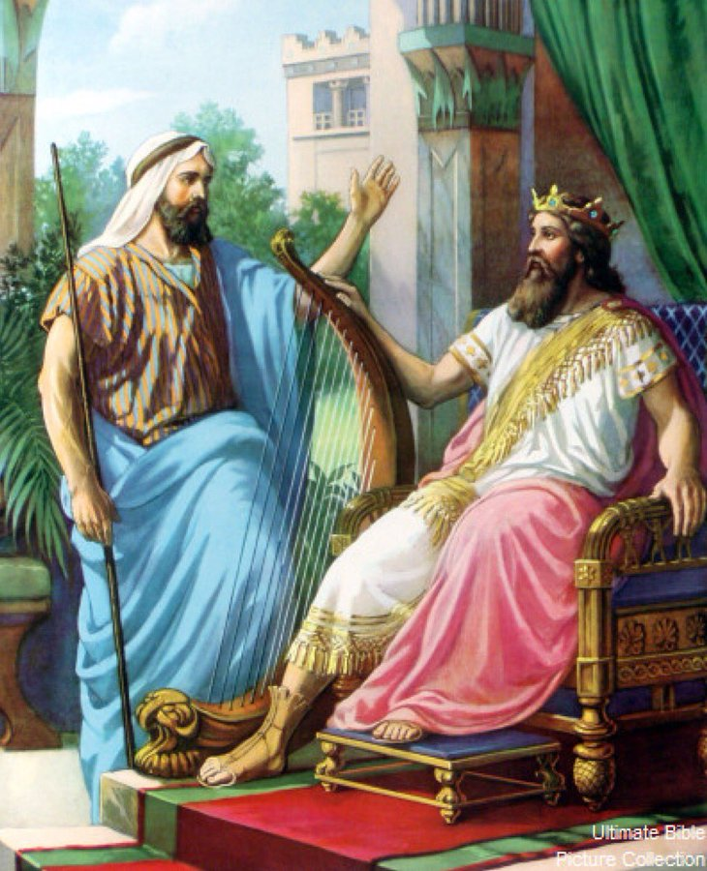
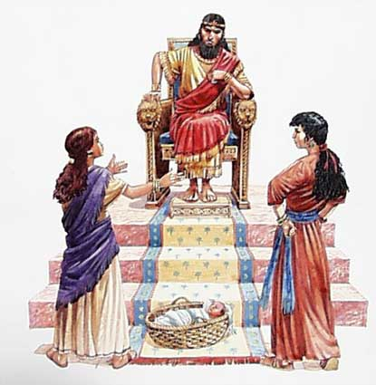

Slide 7
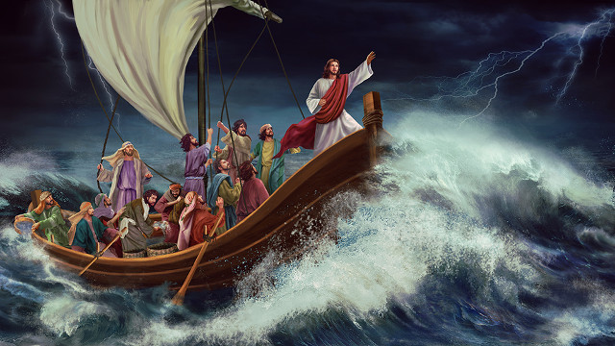
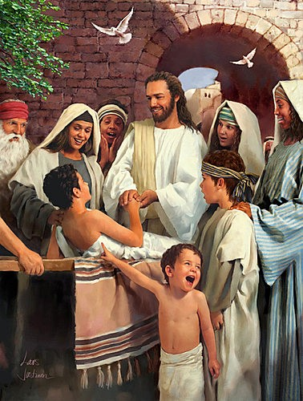
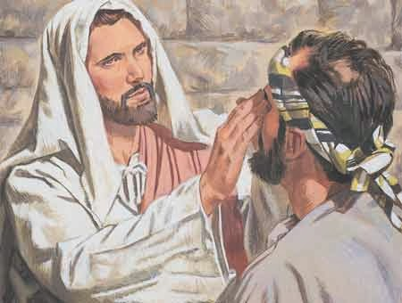

Slide 8
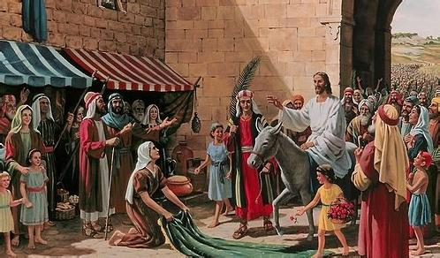

Slide 9
1、真实的耶稣： 照父神的旨意行事。十字架是他道成肉身的终极目标。 2、门徒想象出来的耶稣： 照着门徒所规划的路线行事，成为犹太人的王。建立犹太帝国是他道成肉身终极的目标。

Slide 10
太/Matt. 16：21 从此耶稣才指示门徒，他必须上耶路撒冷去，受长老祭司长文士许多的苦，并且被杀，第三日复活。 太/Matt. 17：22 他们还住在加利利的时候，耶稣对门徒说，人子将要被交在人手里。23他们要杀害他，第三日他要复活。门徒就大大地忧愁。 太/Matt. 20：17 耶稣上耶路撒冷去的时候，在路上把十二个门徒带到一边对他们说，18看哪，我们上耶路撒冷去，人子要被交给祭司长和文士。他们要定他死罪。19又交给外邦人，将他戏弄，鞭打，钉在十字架上。第三日他要复活。

Slide 11
二、体恤人软弱的主 逾越节以前，耶稣知道自己离世归父的时候到了，他既然爱世间属自己的人，就爱他们到底。 约/John 13：1

Slide 12
36耶稣同门徒来到一个地方，名叫客西马尼，就对他们说，你们坐在这里，等我到那边去祷告。37于是带着彼得，和西庇太的两个儿子同去，就忧愁起来，极其难过。38便对他们说，我心里甚是忧伤，几乎要死。你们在这里等候，和我一同儆醒。39他就稍往前走，俯伏在地祷告说，我父阿，倘若可行，求你叫这杯离开我。然而不要照我的意思，只要照你的意思。40来到门徒那里，见他们睡着了，就对彼得说，怎么样，你们不能同我儆醒片时吗？ 太/Matt.26：36-40

Slide 13
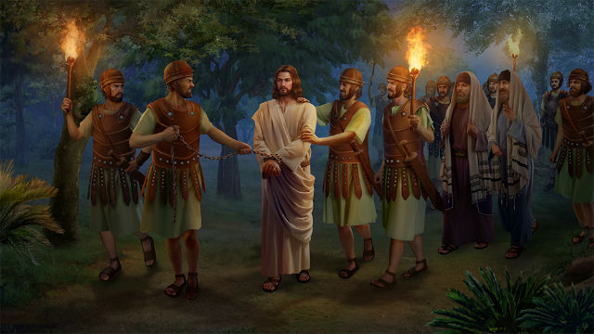
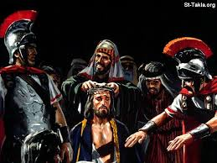
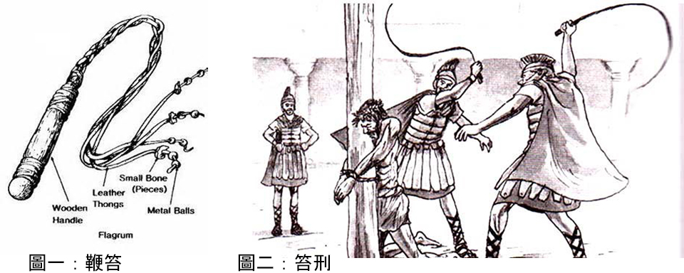
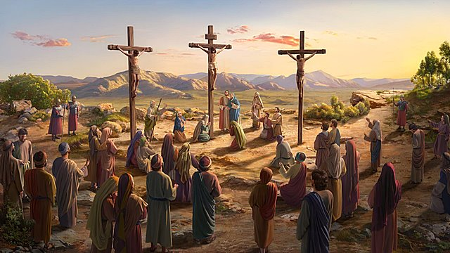

Slide 14
耶稣说了这话，就心里忧愁，就明说：我实实在在地告诉你们：你们中间有一个人要卖我了。 约/John13：21 你们既知道这事，若是去行就有福了。我这话不是指着你们众人说的，我知道我所拣选的是谁。现在要应验经上的话，说：同我吃饭的人，用脚踢我。 约/John 13：17-20

Slide 15
三、如何战胜忧愁 1你们心里不要忧愁。你们信神，也当信我。2在我父的家里，有许多住处。若是没有，我就早已告诉你们了。我去原是为你们预备地方去。3我若去为你们预备了地方，就必再来接你们到我那里去，我在哪里，叫你们也在哪里。 约/John 14：1-3

Slide 16
我所去的地方，你现在不能跟我去，后来却要跟我去。 我不撇下你们为孤儿。 约/John 13：36；约14：18 2在我父的家里，有许多住处。若是没有，我就早已告诉你们了。我去原是为你们预备地方去。3我若去为你们预备了地方，就必再来接你们到我那里去，我在哪里，叫你们也在哪里。 约/John 14：2-3

Slide 17
诸天借耶和华的命而造，万象借他口中的气而成。 诗/Psa. 33：6 主所应许的尚未成就，有人以为他是耽延，其实不是耽延，乃是宽容你们，不愿有一人沉沦，乃愿人人都悔改。 彼后/2Peter 3：9

Slide 18
总结 Summary

Slide 19
祈祷/Prayer

